Slide 1
Изменчивость
Виды изменчивости

Slide 2
Изменчивость
Свойство живых организмов приобретать в течении жизни новые признаки.
Выделяют ядерную и внеядерную (цитоплазматическую – митохондрии, пластиды) изменчивость.

Slide 3
Различают два вида ядерной изменчивости
Ненаследственная (фенотипическая, модификационная) | Наследственная (генотипическая, генетическая)
фенотип изменяется под действием факторов окружающей среды, генотип не изменяется; по наследству не передается | изменяется фенотип вследствие изменения генотипа; передается по наследству; носит случайный характер; непредсказуема, необратима является основой разнообразия живых организмов и главной причиной эволюционного процесса

Slide 4
Наследственная изменчивость

Slide 5
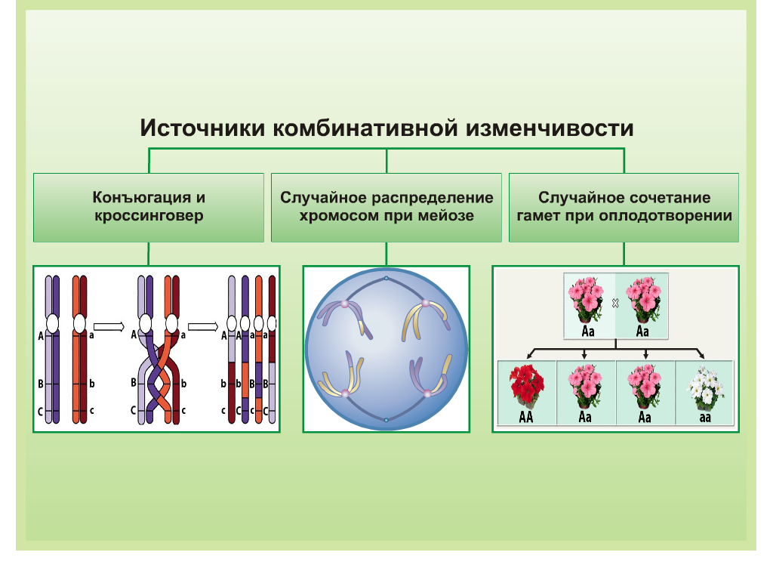
Комбинативная изменчивость -
это появление новых сочетаний признаков вследствие перекомбинации генов

Slide 6

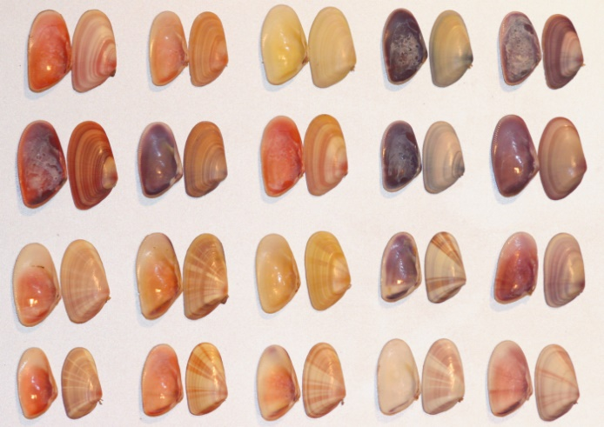
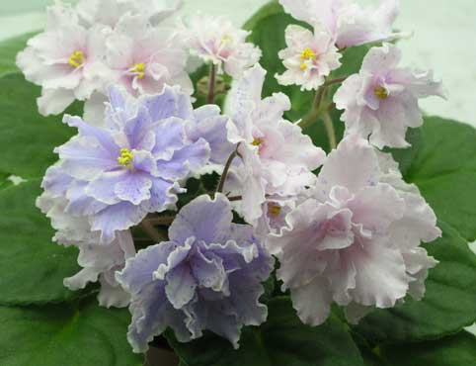
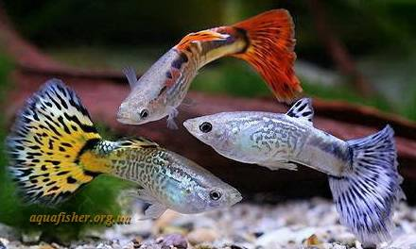

Комбинативная изменчивость определяет разнообразие особей и необходима для приспособления вида к условиям среды. Наличие комбинаций способствует появлению особей со специфическими признаками, которые используются при выведении новых сортов растений и пород животных

Slide 7
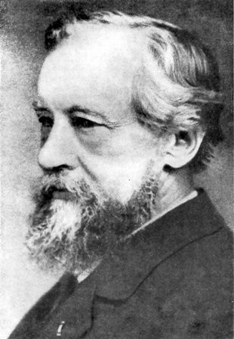
Мутационная изменчивость.
1.Мутации – качественные или количественные изменения ДНК организмов, приводящие к изменениям генотипа
Впервые термин "мутация" ввел в 1901 г. голландский ботаник Гуго де Фриз

Slide 8
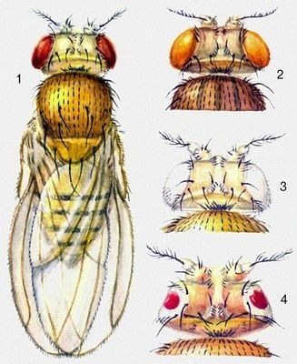
Мутации окраски и формы глаз у плодовой мушки — дрозофилы:
1 — дикий тип — тускло-красные глаза; мутантные формы:
2 — розовые глаза,
3 — белые глаза,
4 — уменьшенные, «плосковидные».

Slide 9
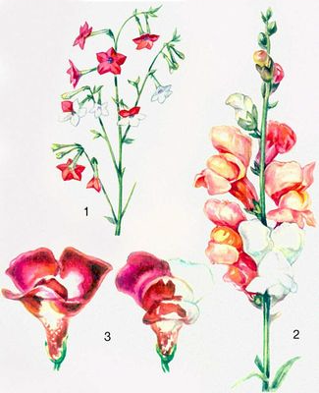
Соматические мутации, вызванные у растений ионизирующей радиацией (рентгеновские или гамма-лучи): появление белой окраски в красных цветках табака (1) и двух сортов львиного зева (2 и 3); на рис. 3 (слева) — нормальный цветок, справа — мутировавший после облучения.

Slide 10
Мутации - это
изменения наследственного аппарата клетки
Процесс образования мутаций называется мутагенезом,
а факторы, вызывающие мутации, - мутагенными
МУТАГЕНЫ
ЭКЗОМУТАГЕНЫ
ХИМИЧЕСКИЕ
БИОЛОГИЧЕСКИЕ
ЭНДОМУТАГЕНЫ
ФИЗИЧЕСКИЕ
ФАКТОРЫ ВНЕШНЕЙ СРЕДЫ
ПРОДУКТЫ МЕТАБОЛИЗМА В
ОРГАНИЗМЕ

Slide 11
Мутагенные факторы ( мутагены ) - факторы, воздействие которых на живые организмы приводит к увеличению числа мутаций
а. сильные изменения температуры, атмосферного давления
б. излучения – рентген, ультрафиолет, альфа, бета и гамма - излучение
в. химические вещества – соли тяжёлых металлов, асбест и др.
г. курение, алкоголь, наркотические вещества
д. вирусы, бактерии

Slide 12
Характеристика мутаций
Изменения затрагивают генотип и наследуются
Изменения носят скачкообразный характер. Не наблюдается постепенности в изменении свойств
Изменения индивидуальны и возникают у единичных особей в популяции
Изменения не адекватны условиям среды, т.е. носят независимый характер, и могут быть нейтральными, полезными, но чаще всего являются вредными, могут быть доминантными и рецессивными
Мутации могут привести к образованию новых признаков, популяций или гибели организма

Slide 13

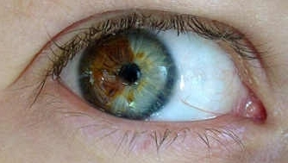
Классификация мутаций
По причинам
Спонтанные – это мутации, которые происходят в природе без видимых причин. Например: ген гемофилии
Индуцированные – это мутации, происходящие при направленном воздействии мутагенных факторов
II. По мутировавшим клеткам
Генеративные – это мутации, возникающие в половых клетках и передающиеся потомкам при половом размножении
Соматические – это мутации,
происходящие в соматических клетках и
проявляющиеся только у
самой особи

Slide 14

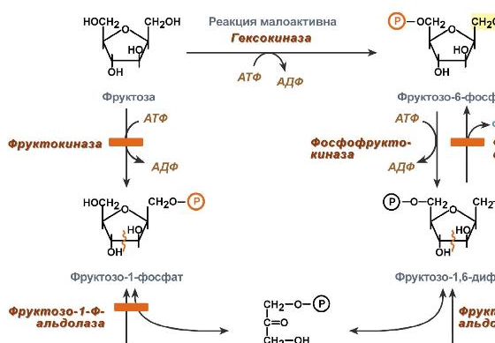
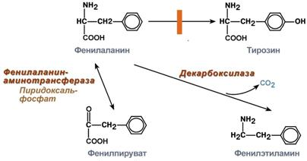

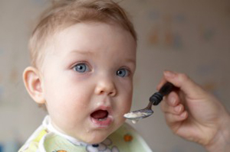
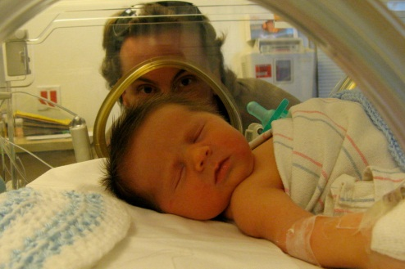
III. По изменению генетического материала
1. Генные - это изменения в пределах одного гена: а) вставка или выпадение нуклеотида; б) замена одного нуклеотида на другой. В результате этих мутаций возникает большинство болезней обмена веществ
Серповидно-клеточная анемия
Фенилкетонурия
Галактоземия

Slide 15
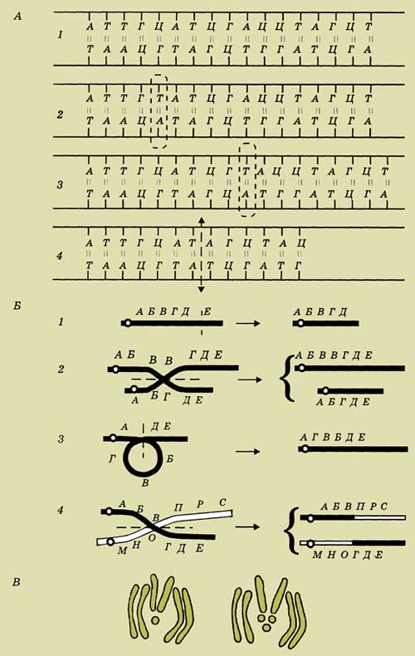
2. Хромосомные перестройки (аберрации) - это
мутации, обусловленные изменением структуры хромосом
а) Внутрихромосомные:
Делеция –
выпадение кусочка хромосомы в
средней части
б) Межхромосомные:
Транслокация - отрыв участка одной хромосомы и присоединение его
к другой негомологичной
У человека изучена транлокационная форма
болезни Дауна, когда 21-я хромосома
присоединяется к 15-й и вместе с ней передается.
Хромосомные аберрации обнаруживаются цитогенетическими методами
Дупликация – удвоение участка хромосомы
Инверсия – разрыв участка хромосомы, поворот его на 180°

Slide 16
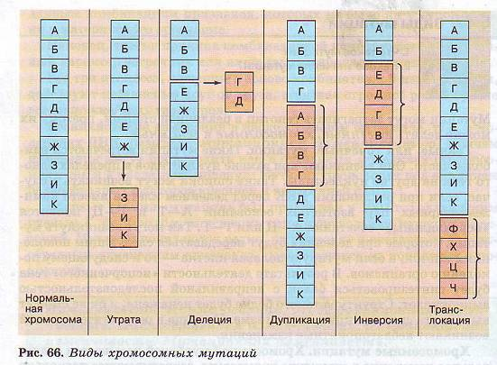
III. Мутационная изменчивость.

Slide 17
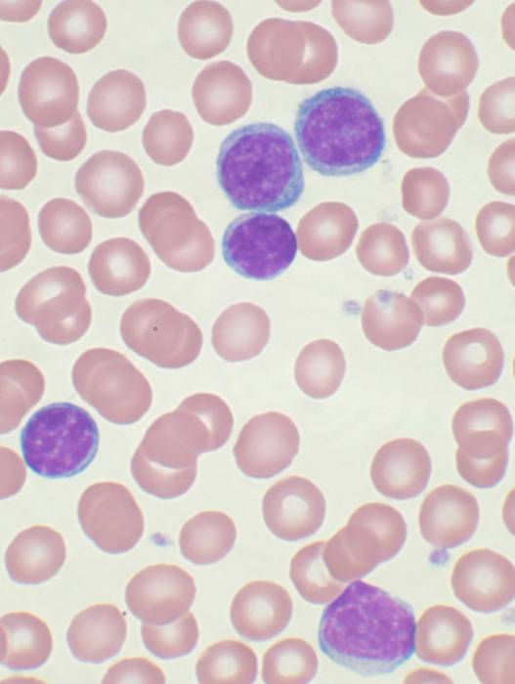
.
утрата – потеря концевых участков хромосом
Примеры:
Утрата 21 хромосомы приводит к развитию острого лейкоза – белокровия, приводящего к смерти.

Slide 18
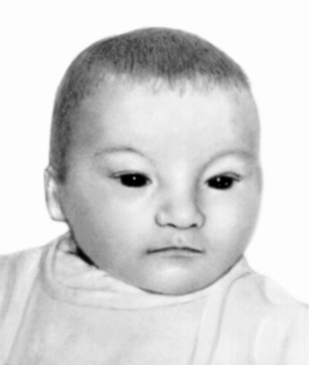
Мутационная изменчивость.
делеция – выпадение средней части хромосом
Примеры:
Синдром кошачьего крика (делеция 5 хромосомы)

Slide 19
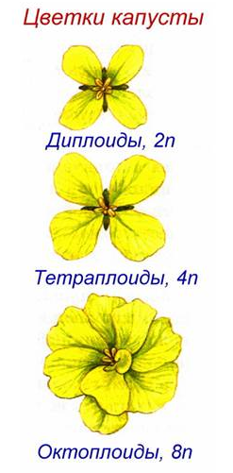
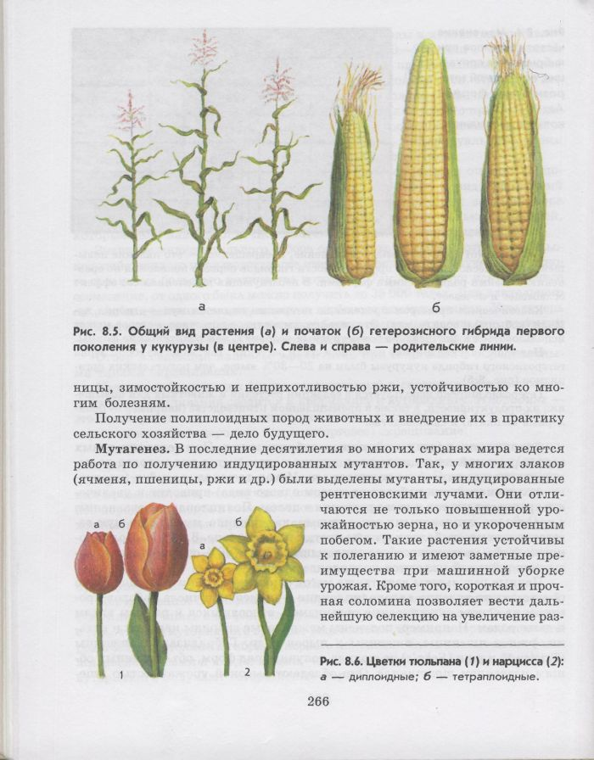
3. Геномные мутации – это мутации,
обусловленные изменением числа хромосом
а) Полиплоидия - это кратное гаплоидному увеличение числа хромосом: n – гаплоидное число, 2n – диплоид (норма),
3n –триплоид, 4n –татраплоид, 5n – пентаплоид и т.д.
Полиплоидия у человека представляет собой летальную мутацию. У растений полиплоиды жизнеспособны и обладают повышенной урожайностью (более крупные листья, стебли, корнеплоды, плоды, цветки)
б
а б
а
Диплоиды (а) и тетраплоиды (б)
1. Тюльпан 2. Нарцисс 3. Кукуруза
3

Slide 20
Гетероплоидия (анеуплоидия) -
это добавление или утрата отдельных хромосом
Если одна хромосома в паре лишняя – это трисомия, если одной из пары не хватает – моносомия. В паре нет двух хромосом – нулесомия (летальная мутация). У человека хорошо изучено несколько заболеваний, причиной которых является изменение числа хромосом.
Трисомия по аутосомам:
по 21-й хромосоме – синдром Дауна
по 18-й хромосоме – синдром Эдвардса
по 13-й хромосоме – синдром Патау
Трисомия по половым хромосомам:
XXY – синдром Клайнфельтера (но может быть XXXY, XXYY и др.)
Моносомия по половым хромосомам:
X0 – синдром Шерешевского-Тернера
Геномные мутации обнаруживаются цитогенетическими методами. Фенотипически проявляются всегда

Slide 21
IV. По исходу для организма
Летальные - смертельные. Например: гетероплоидия по крупным хромосомам (1, 2, 3-й и др.), полиплоидия. Смерть наступает на ранних этапах индивидуального развития
Полулетальные - снижающие жизнеспособность организма. Человек, как правило, не доживает до репродуктивного возраста. Например: синдром Дауна, гемофилия у девочек
Нейтральные - не влияющие на процессы жизнедеятельности, продолжительность жизни. Например: цвет радужной оболочки
Положительные - повышающие жизнеспособность. Возникают редко, но имеют большое значение в прогрессивной эволюции
Механизмы, обеспечивающие устойчивость генетического материала
а) диплоидный набор хромосом г) повторы некоторых генов
б) двойная спираль ДНК д) репарация (восстановление)
в) вырожденный генетический код молекулы ДНК

